Slide 1


Креативный город: формула успеха. Анализ состояния креативных индустрий в городах Союза Центра и Северо-Запада России.
Заместитель главы Администрации Тихвинского муниципального района,
сопредседатель секции «Культура» СГЦСЗР
Котова Елена Юрьевна

Slide 2
Культура как отражение глобальных процессов современности. Мир усложняется, ускоряется и унифицируется. Возрастная разница между поколениями уменьшается, а архив цивилизации увеличился в XXI веке в несколько тысяч раз и это только первая его четверть. Поэтому процессы инкультурации должны проходить быстрее. Динамика культуры возрастает. Современная культура фактически живет в двух мирах – реальном и цифровом. Меняются способы и каналы коммуникации между людьми и между людьми и машинами (интернет вещей).
Креативные индустрии стоит воспринимать как скачок социокультурных реальностей, новые формы культуры, отражающие «продуктовый» и «услуговый» подход к культуре и фактически являющиеся гуманитарной экономикой (по крайней мере в части отнесения к видам ОКВЭД и являющиеся творческими отраслями). При этом креативные индустрии производят тексты, смыслы и коды КУЛЬТУРЫ.
Креативные индустрии - это городской феномен (81% занятых — в городах с населением более 100 тыс. человек), 40,4% из них приходится на Москву и Санкт-Петербург.

Slide 3

Креативные индустрии: что это?
Самое широко известное определение Департамента культуры, медиа и спорта Великобритании (DCMS):
Креативные индустрии - это индустрии, которые берут свое начало в индивидуальном творчестве, навыках и талантах и имеют потенциал для создания прибыли и рабочих мест за счет разработки, производства и эксплуатации интеллектуальной собственности

Slide 4
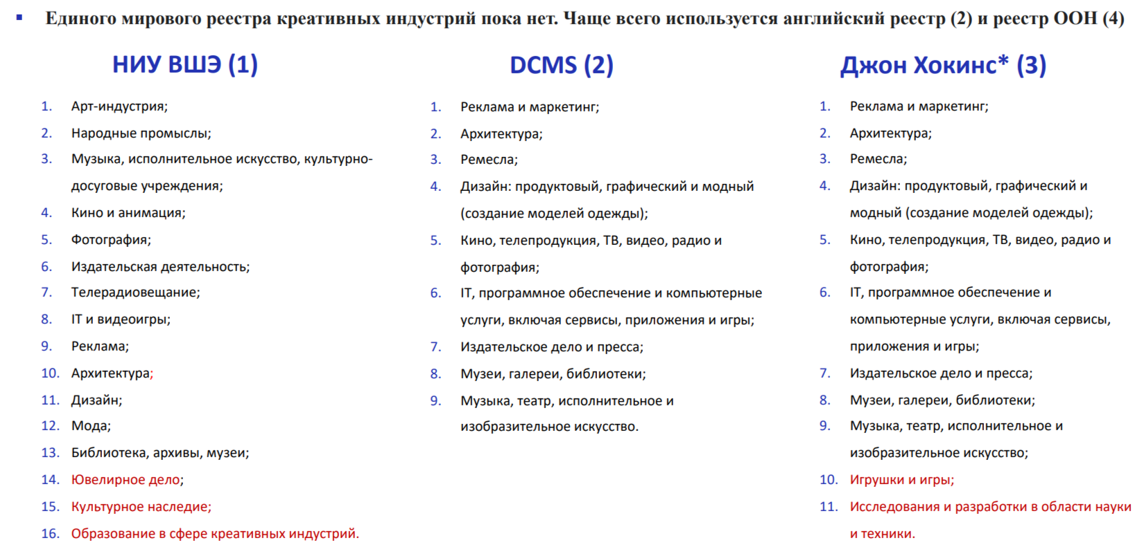
Классификация креативных индустрий

Slide 5
Федеральный закон от 08.08.2024 г. № 330-ФЗ
«О развитии креативных (творческих) индустрий в Российской Федерации» (вступит в силу 05.02.2025 года)
Закон № 330-ФЗ направлен на развитие креативной экономики и создание условий для самореализации граждан на основе их творческого и интеллектуального потенциала (ч. 2 ст. 1 Закона № 330-ФЗ);
В том, числе должен способствовать достижению целевых показателей, заявленных в Концепции развития креативных индустрий, утвержденной Распоряжением Правительства РФ от 20.09.2021 г. № 2613-р. Таким образом, к 2030 году доля креативных индустрий должна вырасти с 2,21% до 6%, а занятость населения в творческих профессиях – с 4,67% до 15%;
Закон установит единые правила для всех креативных индустрий, при этом регулирование во многом отдано непосредственно органам государственной власти субъектов РФ, в частности, самостоятельный отбор приоритетных творческих направлений, определение критерий отнесения бизнеса к субъектам креативных индустрий, а также ввод мер поддержки (ст. 5, 10 Закона № 330-ФЗ).

Slide 6
Федеральный закон от 08.08.2024 г. № 330-ФЗ
«О развитии креативных (творческих) индустрий в Российской Федерации»
Предусмотрено создание общедоступного единого реестра субъектов креативных индустрий (ч. 3–5 ст. 7 Закона № 330-ФЗ).
Он будет формироваться на основе региональных реестров. Порядок его ведения, в том числе включаемые сведения, определит Правительство РФ.
Субъектам креативных индустрий предоставляется господдержка. Она включает финансовую, имущественную, информационную, образовательную и иную помощь (ст. 9–14 Закона № 330-ФЗ).
В первую очередь регионы должны поддерживать субъектов приоритетных креативных индустрий (ч. 3 ст. 10 Закона № 330-ФЗ).
Получив финансовую или имущественную поддержку, субъекты обязаны отчитаться о затратах на создание и продвижение креативных продуктов, а также о полученной от их реализации выручке (ч. 1 ст. 15 Закона № 330-ФЗ). Порядок установит Правительство РФ.

Slide 7
Федеральный закон от 08.08.2024 г. № 330-ФЗ
«О развитии креативных (творческих) индустрий в Российской Федерации»
К возможным «пробелам» Закона № 330-ФЗ можно отнести:
не обозначены конкретные меры поддержки и источники финансирования;
не определено, как будут включать в реестр субъектов креативных индустрий предпринимателей и компании, которые осуществляют деятельность в нескольких регионах;
не указано, как будут относить к субъектам креативных индустрий тех, у кого несколько ОКВЭД, в том числе не связанных с творчеством.

Slide 8




























Slide 9
Города Союза
I группа
Административные районные центры/городские округа
Боровичи
II группа
Административные центры регионов
Архангельск
III группа
Города республиканского значения
Петрозаводск
Сыктывкар
Великий Устюг
Коряжма
Котлас
Нарьян-Мар
Новодвинск
Рыбинск
Северодвинск
Старая Русса
Суздаль
Тихвин,
Череповец
Шуя
Великий Новгород
Владимир
Вологда
Иваново
Калининград
Кострома
Псков
Смоленск
Тверь
Ярославль

Slide 10
Школы креативных индустрий
Школы креативных индустрий открываются по всей стране с 2022 года.
На сегодня создано 88 школ креативных индустрий в 58 регионах страны. В них обучаются более 10 тыс. детей.
До конца 2024 года откроются еще пять школ в Калининградской, Новгородской, Пермской, Архангельской и Вологодской областях.
До 2030 года будут работать более 240 ШКИ.

Slide 11

Школы креативных индустрий в городах Союза
Школа креативных индустрий
г. Череповец
(открыта в 2023 г. на базе БПОУ «Череповецкое областное училище искусств и художественных ремесел имени В. В. Верещагина»)
Школа креативных индустрий
г. Владимир
(открыта в 2022 г. на базе ГБПОУ «Владимирский областной колледж культуры и искусства»)
Школа креативных индустрий
г. Кострома
(открыта в 2023 г. на базе ОГБПОУ «Костромской областной музыкальный колледж»)
Школа креативных индустрий
г. Псков
(открыта в 2023 г. на базе ГБПОУ «Псковский областной колледж искусств имени Н. А. Римского-Корсакова»)
Школа креативных индустрий
г. Ярославль
(открыта в 2023 г. на базе ГПОУ «Ярославский колледж культуры»)
Школа креативных индустрий
г. Петрозаводск
(открыта в 2023 г. на базе ГБПОУ «Карельский колледж культуры и искусств имени Героя Советского Союза А. М. Лисицыной»)
Школа креативных индустрий
г. Гусь-Хрустальный (Владимирская область)
(открыта в 2023 г. на базе МБУДО «Детская школа искусств имени М. А. Балакирева»)
Школа креативных индустрий
г. Калининград
(открыта в 2020 г. на базе филиала ФГБОУ ВО РГИСИ «Балтийская Высшая школа музыкального и театрального искусства»)
Школа креативных индустрий
г. Гусев (Калининградская область)
(открыта в 2022 г. на базе МАУ ДО «Гусевская детская школа искусств»)
Notes:
https://xn--80aefqhcbdcbwkes3aoc8g3ck2d.xn--p1ai/ski/schools/

Slide 12
Школы креативных индустрий в городах Союза
Школа креативных индустрий
г. Архангельск
(открыта в 2024 г. на базе ГБУ ДО АО «Детская художественная школа № 1»)
Школа креативных индустрий
г. Вологда
(открыта в 2024 г. на базе МБУ ДО «Центр дополнительного образования детей»)
Школа Креативных Индустрий
г. Великий Новгород
(открыта в 2024 г. на базе ГБПОУ «Новгородский областной колледж искусств им. С.В. Рахманинова»)
Школа креативных индустрий г. Смоленск (открыта в 2024 году на базе Смоленского Государственного института искусств)
ШКИ в других городах

Slide 13
Разнообразие форм и форматов креативных индустрий городов
Арт-резиденция, творческий квартал, диджитал-парк, творческие кластеры, мастерские, галереи, студии, IT-парки, школы и другие

Slide 14
Разнообразие мер поддержки КИ
Гранты, премии, награды;
Бизнес-обучение, помощь в оформлении грантов на стартапы, оформление заявок на гранты Правительства региона, Президентские гранты и др.
Помощь в оформлении патентов и других форм фиксации авторского права;
Меры поддержки и продвижения продуктов и услуг местных креативных индустрий на региональном и внутрироссийском рынке;
Налогообложение и меры поддержки специалистов творческих специальностей и IT.

Slide 15



Российская национальная Премия Russian Creative Awards 2024
Премия Russian Creative Awards 2024 в номинации «Креативный проект, развивающий город» присуждена празднованию 1000-летия Суздаля, объединившим более 36 тысяч его жителей и гостей города.
Notes:
https://rg.ru/2024/12/02/stali-izvestny-pobediteli-premii-russian-creative-awards-2024.html

Slide 16
Инфраструктура креативных индустрий
Министерства и ведомства
Учреждения
Ассоциации
НКО
Фонды
Школы КИ
Вузы
Объекты МСП
Самозанятые

Slide 17

Новгородский фонд развития креативной экономики
Новгородский фонд развития креативной экономики создан и функционирует при содействии Правительства Новгородской области с целью развития креативных индустрий на территории Новгородского региона путем поддержки на старте проектов
в следующих областях:
цифровые технологии, игры и VR;
архитектура и дизайн;
мода и прикладное искусство;
СМИ и PR;
кинематограф и индустрия развлечений;
музыка, композиция и исполнительское искусство;
литература и издательское дело;
городская среда.
Фонд оказывает комплексную поддержку предпринимателям из сферы креативных индустрий посредством предоставления грантов, выдачи займов, предоставления консультаций по развитию маркетинга, финансам и управлению.
Notes:
https://creativenovgorod.ru/

Slide 18




Slide 19
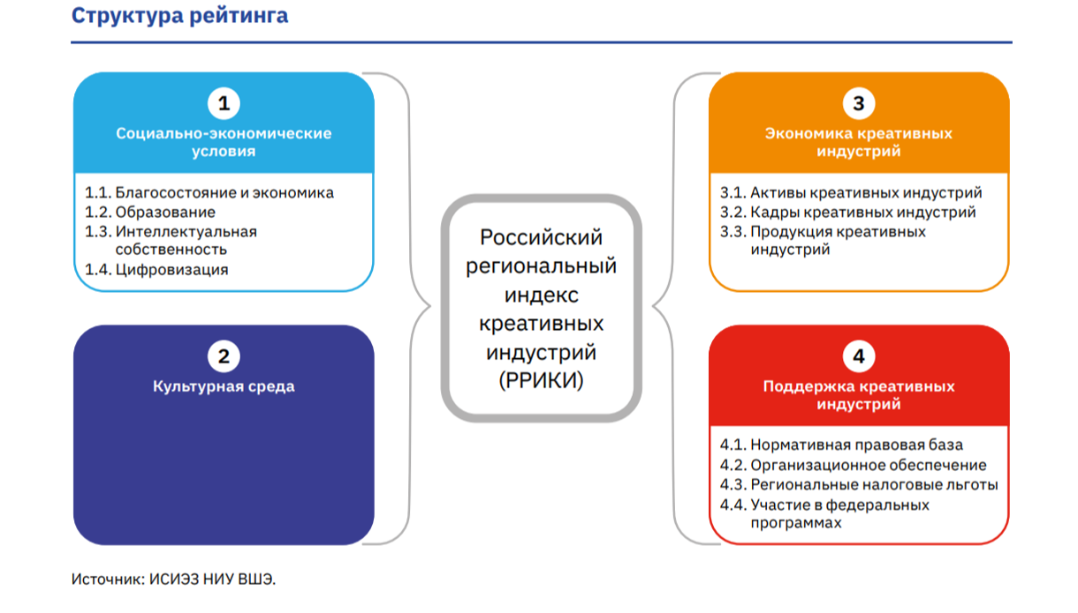
Рейтинг креативных регионов России
Институт статистических исследований и экономики знаний НИУ ВШЭ впервые рассчитал Рейтинг креативных регионов России. Система ранжирования субъектов РФ включает 48 индикаторов, характеризующих уровень развития креативного сектора и культурной среды, социально-экономические условия и меры поддержки 16 ключевых креативных индустрий.

Slide 20
Задачи исследования НИУ ВШЭ:
Объективная оценка развития креативных индустрий в регионах России
Выявление формирующихся региональных моделей развития креативных индустрий
Определение ключевых особенностей и факторов успеха регионов-лидеров
Идентификация наиболее дефицитных региональных специализаций в креативной сфере

Slide 21
На основе результатов ранжирования регионы были отнесены
к четырем группам с различными паттернами и условиями развития
креативных индустрий:
Первая десятка рейтинга
Москва
Белгородская область
Санкт-Петербург
Новосибирская область
Томская область
Республика Татарстан
Ивановская область
Нижегородская область
Костромская область
Свердловская область
«лидеры»
(21 субъектов)
«эволюционные»
(19 субъектов)
«эффективные»
(15 субъектов)
«догоняющие»
(30 субъектов)

Slide 22
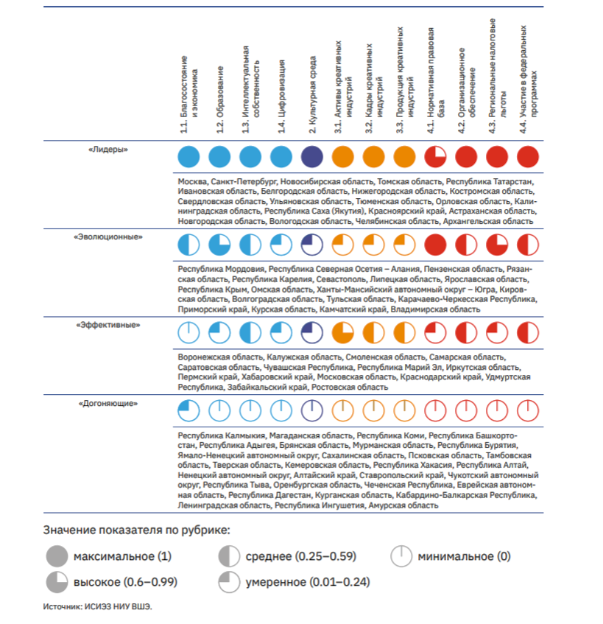
4 группы по субъектам РФ на 2023 год:
- «лидеры» (21)
- «эволюционные» (19)
- «эффективные» (15)
- «догоняющие» (30)

Slide 23
Рейтинг городов-членов Союза по результатам исследования ВШЭ
по итогам 2023 года:
Ивановская область (6 место рейтинга)
Костромская область (9 место рейтинга)
Калининградская область (14 место рейтинга)
Новгородская область (18 место рейтинга)
Архангельская область (21 место рейтинга)
Республика Карелия (26 место рейтинга)
Ярославская область (29 место рейтинга)
Смоленская область (35 место рейтинга)
Владимирская область (49 место рейтинга)
Вологодская область (19 место рейтинга)
Республика Коми (58 место рейтинга)
Псковская область (66 место рейтинга)
Тверская область (68 место рейтинга)
Ленинградская область (82 место рейтинга)
Субъекты РФ
«зеленой группы» списка вошли в группу «Лидеров» креативных индустрий;
«бордовой группы» – в группу «Эволюционные»;
«синей группы» – в группу «Догоняющие».
В группу «Эффективные» ни один город не вошел.

Slide 24
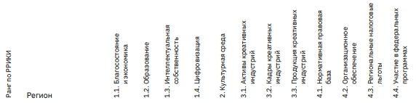


Рейтинг региональных и республиканских городов Союза
по результатам исследования ВШЭ
по итогам 2023 года

Slide 25
Группа «лидеры»
Свыше трети представителей этой группы имеют в своем составе город-миллионер.
«Лидеры» характеризуются высоким уровнем урбанизации, высокой степенью вовлеченности населения в культурную жизнь (посещаемость музеев и театров превышает средние значения по стране) и высокую степень цифровизации. Эти субъекты исторически играли роль экономических и культурных центров в своих макрорегионах.
«Лидеры» превосходят другие регионы по большинству аспектов, они – регионы с развитой экономикой. И заработная плата работников КИ превышает среднюю по региону.
Их также отличает развитая инфраструктурная поддержка креативного сектора. В рассматриваемой группе сосредоточены региональные институты развития креативных индустрий, в том числе – креативные кластеры.

Slide 26
В группу «догоняющих» вошли отстающие по значению РРИКИ от лидера более чем на 69%. Эти регионы менее урбанизированы, доля городского населения в них составляет в среднем 65%, а город-миллионер есть только в Республике Башкортостан.
На «догоняющих» приходится более половины всех республик и автономных округов страны, среди них широко представлены регионы Северо-Кавказского федерального округа (5 из 7) и Дальнего Востока (6 из 11).
Наибольшее отставание можно определить по следующим показателям:
по экспорту телекоммуникационных, компьютерных, информационных услуг и услуг в сфере культуры и отдыха
(в 11 раз ниже, чем в среднем по РФ)
по удельному весу организаций креативных индустрий в общей стоимости нематериальных и внеоборотных активов (в 5 и 4 раза соответственно)
по доле отгруженной продукции, приходящейся на креативные индустрии
по инфраструктуре поддержки в субъектах рассматриваемой группы отсутствуют институты развития креативных индустрий, креативных кластеров на один регион приходится почти в пять раз меньше, чем в среднем по стране
по низкой доле медиа- и функциональных индустрий, удельный вес таких современных и бизнес-ориентированных видов деятельности, как ИТ, реклама и связи с общественностью

Slide 27
Группы «эволюционные» и «эффективные»
Субъекты РФ из «эволюционной» группы чаще применяют региональные налоговые льготы и более склонны к стратегическому планированию креативного вектора. При этом институты развития в них представлены в четыре раза реже, чем у «лидеров».
В «эффективной» группе активнее используют механизмы защиты интеллектуальной собственности: например, по числу патентных заявок на изобретения в расчете на 10 тыс. занятых в экономике они опережают группу «эволюционных» в среднем на 32%.

Slide 28

100gorodov.ru
Крауд-платформа «100 Городов» направлена на развитие городских сообществ для их активного вовлечения в процесс изменения городов к лучшему. Работает при поддержке АСИ. Но с 2020 года нет динамики на ресурсе.

Slide 29
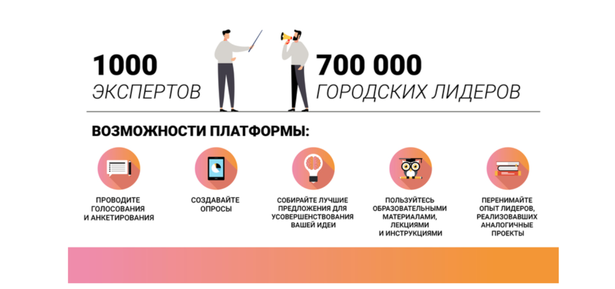
Ресурсы платформы:
— Проводите голосования и анкетирования;
— Создавайте опросы;
— Собирайте лучшие предложения для усовершенствования вашей идеи;
— Пользуйтесь образовательными материалами, лекциями и инструкциями;
— Перенимайте опыт лидеров, реализовавших аналогичные проекты.

Slide 30
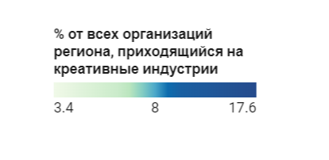
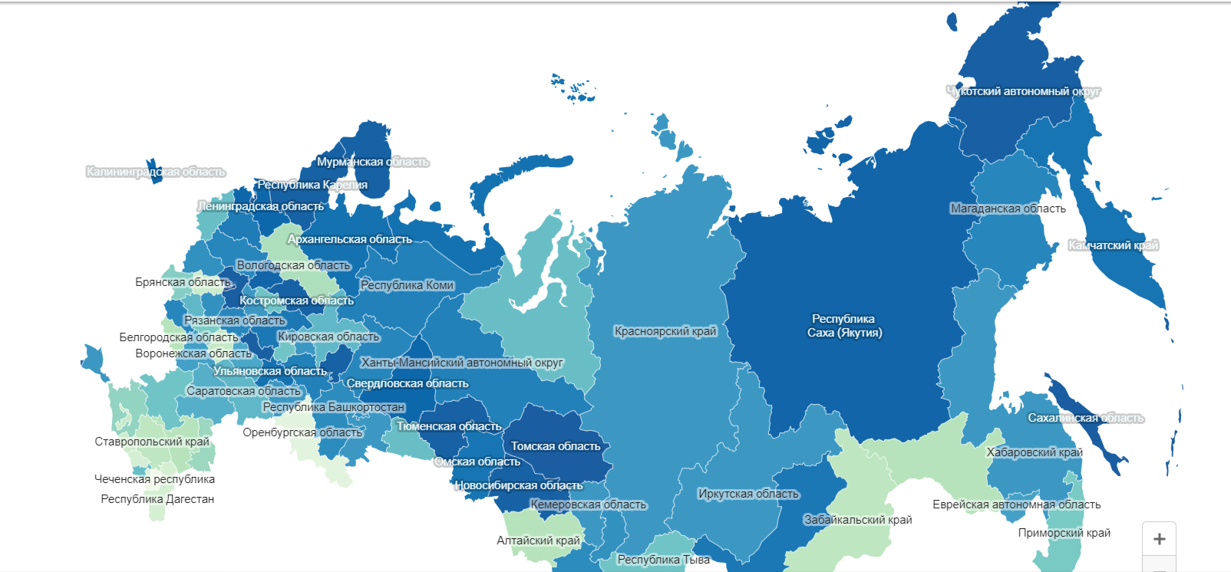
АСИ Атлас креативных городов, 2020

Slide 31

Креативность территории оценивалась по количеству занятых в творческих профессиях и бизнесах по более чем 30 различным видам деятельности, основанных на интеллектуальной деятельности и авторском праве, таких как дизайн, архитектура, кино, телевидение, анимация, реклама, исполнительские и визуальные искусства, мода, издательская деятельность, музыка, компьютерная графика, ремесла, программное обеспечение, телевидение, радио и многое другое.

Slide 32
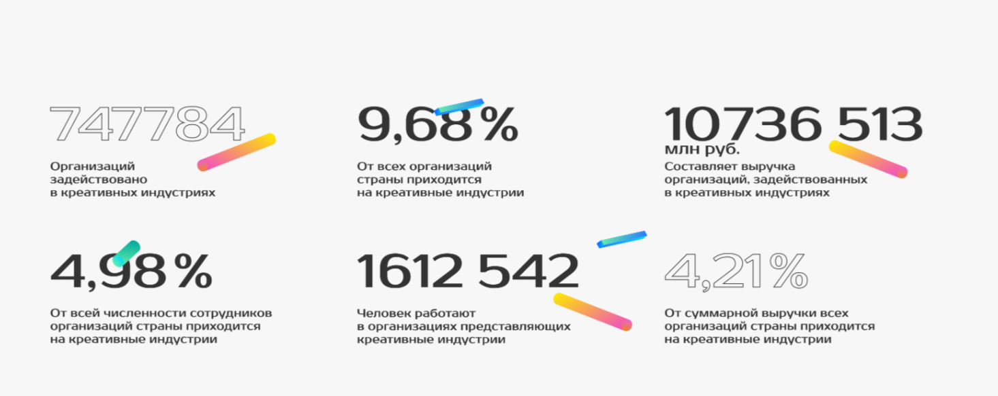
АСИ Атлас креативных городов, 2020

Slide 33
В основе идеи креативных индустрий – креативный человек
Сектор творческих (креативных) индустрий обладает потенциалом создания высокой добавленной стоимости, что делает его привлекательным как для предпринимателей, так и для инвесторов:
Низкий порог входа;
Низкая капитализация;
Возможность развития своего дела широким слоям населения (в том числе женщинам, лицам с ограниченными возможностями здоровья, людям, проживающим в сельской местности и в малых городах);
Высокий потенциал сетевого взаимодействия (кластеры, сети, смарт-города (Smart-city), творческие коллаборации);
Высокий потенциал для снижения диспропорций регионального развития.
Дает возможность развития даже для удаленных и локальных рынков;
Сохраняет человеческий капитал в регионах и городах.

Slide 34
Единой схемы траектории превращения в «креативный город» нет,
но вы можете выбрать ингредиенты, добавить креативности, локальной идентичности, влить историко-культурной самобытности, сформировать уникальное торговое предложение и приготовить одну или несколько креативных индустрий. Сделайте это вкусно!
Все получится!
@Cat1313
+79213602558

